Slide 1


Projeto de Lei
15/2024
Flávio Vilela Campos
Coordenador Especial de Maiores Contribuintes, Substituto
Coordenador do Centro Confia
março/2024

Slide 2
CONFORMIDADE É O OBJETIVO DA RECEITA FEDERAL ENGLOBA DIFERENTES TIPOS DE ESTRATÉGIAS
CONFORMIDADE
Facilitação
Facilitação
Facilitação
Controle Extensivo
Malhas
Orientação
Controle Extensivo
Malhas
Operador Econômico Autorizado
(Programa OEA)
Orientação
Orientação
Assistência
Assistência
Assistência
Simplificação
Simplificação
Simplificação
Controle Intensivo
Fiscalização
Controle Intensivo
Fiscalização
Cobrança
Conformidade Cooperativa (Programa CONFIA)
Medidas gerais
(Programa SINTONIA)
Medidas personalizadas
GERENCIAMENTO DE RISCO
&
CAPACIDADE OPERACIONAL

Slide 3
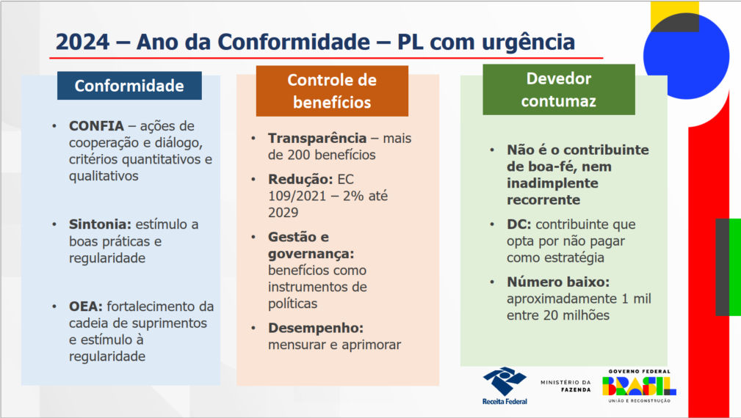


Slide 4

O que é Conformidade Cooperativa?
É o relacionamento entre empresas e administração tributária
Com diálogo e ganhos mútuos
Baseado:
  No princípio da boa-fé
  No espírito de colaboração
  Na transparência
  Na confiança justificada
  Na segurança jurídica

Slide 5
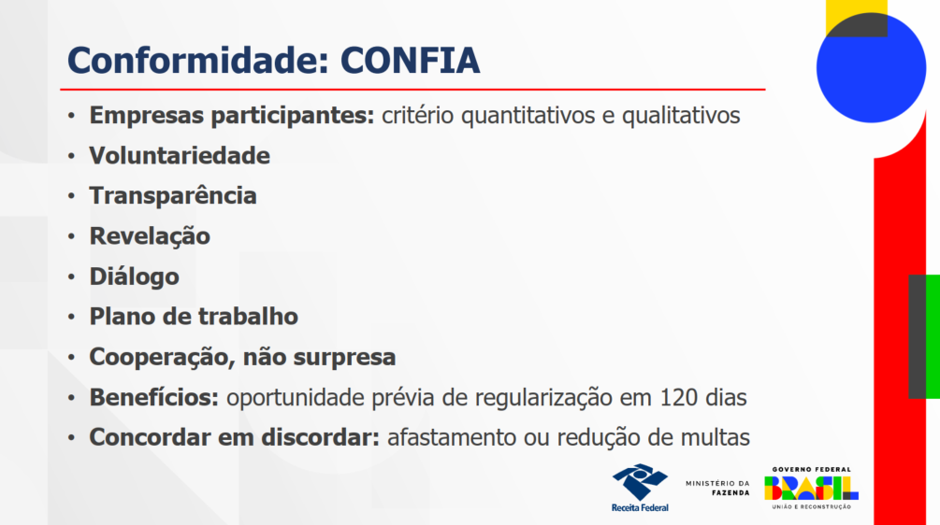

Slide 6
Evolução do CONFIA - Diferenças
  Fórum de Diálogo – construção, evolução...
  Teste de Procedimentos – aprender com poucos procedimentos
  Piloto do Programa – construir plano de trabalho e processo de certificação
  Programa Definitivo – definir modelo completo, com requisitos e benefícios previstos em lei. Ex. modelo de sanções próprio

Slide 7
Estrutura da Minuta do PL (parte CONFIA)
CAPÍTULO II – Do Confia
Seção I – Do Programa
  Art. 2º Definição e público-alvo
Capítulo II – Dos Princípios
  Art. 3º Princípios
Capítulo III – Dos Deveres
  Art. 4º Deveres comuns
  Art. 5º Deveres da RFB
  Art. 6º Deveres dos contribuintes
Capítulo IV – Dos Processos Próprios de Trabalho
  Art. 7º Revelação e monitoramento
  Art. 8º Concordância: Autorregularização sem multa de mora
  Art. 9º Discordância: Lançamento de ofício –altera o atual modelo de sanções tributárias para Confia
  Art. 10 Incentivo a encerrar o litígio no âmbito administrativo
Capítulo V – Dos critérios de adesão e exclusão
  Art. 11 Regras para adesão
  Art. 12 Regras para exclusão
Confia é um programa de conformidade de adesão voluntária para fomentar compliance por meio da construção de relacionamento cooperativo.
Empresas que possuam estrutura consolidada de governança corporativa e sistema de gestão de conformidade tributárias.

Slide 8
Estrutura da Minuta do PL (parte CONFIA)
Título I – Do Confia
Capítulo I – Do Programa
  Art. 2º Definição e público-alvo
Seção II – Dos Princípios
  Art. 3º Princípios
Capítulo III – Dos Deveres
  Art. 4º Deveres comuns
  Art. 5º Deveres da RFB
  Art. 6º Deveres dos contribuintes
Capítulo IV – Dos Processos Próprios de Trabalho
  Art. 7º Revelação e monitoramento
  Art. 8º Concordância: Autorregularização sem multa de mora
  Art. 9º Discordância: Lançamento de ofício –altera o atual modelo de sanções tributárias para Confia
  Art. 10 Incentivo a encerrar o litígio no âmbito administrativo
Capítulo V – Dos critérios de adesão e exclusão
  Art. 11 Regras para adesão
  Art. 12 Regras para exclusão
1.voluntariedade
2.boa-fé
3.confiança mútua
4. diálogo e
cooperação
5. transparência,
previsibilidade e segurança jurídica
6.conformidade tributária
7. prevenir litígios
8. proporcionalidade e imparcialidade

Slide 9
Estrutura da Minuta do PL (parte CONFIA)
1. Disseminar cultura de conformidade tributária
2. Acordar e cumprir Plano de Trabalho conjunto
Título I – Do Confia
Capítulo I – Do Programa
  Art. 2º Definição e público-alvo
Capítulo II – Dos Princípios
  Art. 3º Princípios
Seção III – Dos Deveres
  Art. 4º Deveres comuns
  Art. 5º Deveres da RFB
  Art. 6º Deveres dos contribuintes
Capítulo IV – Dos Processos Próprios de Trabalho
  Art. 7º Revelação e monitoramento
  Art. 8º Concordância: Autorregularização sem multa de mora
  Art. 9º Discordância: Lançamento de ofício –altera o atual modelo de sanções tributárias para Confia
  Art. 10 Incentivo a encerrar o litígio no âmbito administrativo
Capítulo V – Dos critérios de adesão e exclusão
  Art. 11 Regras para adesão
  Art. 12 Regras para exclusão
1 – Disponibilizar Ponto Focal
2 – Serviço diferenciado para renovação CND
1 – Disponibilizar e corrigir modelo de Governança Tributária
2 – Administradores com autonomia para garantir a conformidade tributária e corpo técnico capacitado

Slide 10
Estrutura da Minuta do PL (parte CONFIA)
Seção – Dos Processos
Próprios de Trabalho
  Art. 7º Revelação e monitoramento
  Art. 8º Autorregularização
  Art. 9º Discordância – Lançamento de Ofício
  (...)
  § 3º Incentivo a encerrar o litígio no âmbito administrativo
de atos, negócios ou operações com relevância fiscal, planejadas ou implementadas pelo contribuinte, para as quais ainda não haja uma manifestação expressa da RFB, antes do início de procedimento fiscal
Autorregularização sem multa de mora
Lançamento de Ofício – altera o atual modelo de sanções tributárias para o modelo do Programa Confia

Slide 11
Estrutura da Minuta do PL (parte CONFIA)
Seção V – Da adesão e exclusão
  Art. 10 Regras para adesão
  Art. 11 Regras para exclusão
  Art. 12 A RFB estabelece:
  I - Formas de adesão;
  II - Hipóteses de exclusão e
  III - Procedimentos para exclusão.
Voluntária
Critérios quantitativos e qualitativos, que serão definidos em função da capacidade operacional da RFB
Deixar de atender aos critérios de adesão; não observar os princípios; agir com má-fé ou mediante fraude ou simulação (crimes contra a ordem tributária)
Exclusão formalizada mediante a edição de ato declaratório executivo, recurso nos termos da Lei nº 9.784/99

Slide 12

Quer saber das últimas novidades do Confia?
https://www.gov.br/receitafederal/pt-br/acesso-a-informacao/acoes-e-programas/confia

Slide 13

Dúvidas?
confia@rfb.gov.br

Slide 14

Receita, Empresas e Sociedade:
Juntos somos fundamentais para construir de forma conjunta e cooperativa o CONFIA

Slide 15
Obrigado pela Atenção!
FLÁVIO VILELA CAMPOS
flavio.campos@rfb.gov.br

